Slide 1
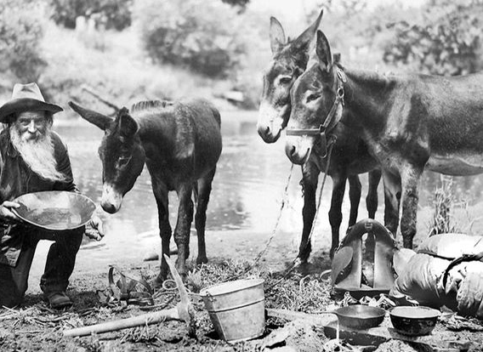
Zlatna groznica

Slide 2
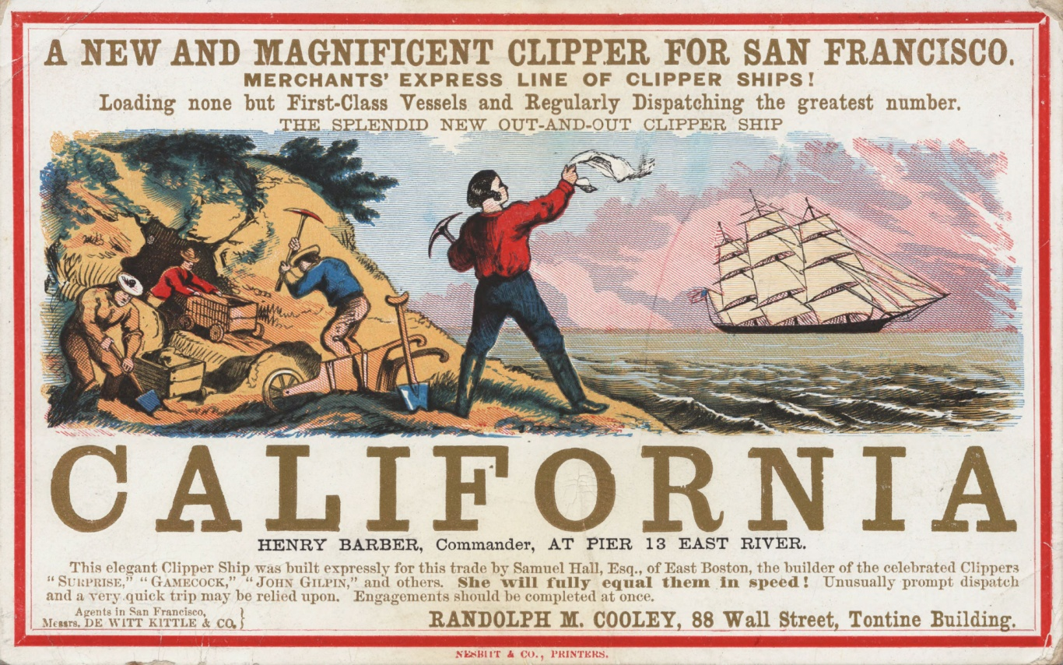
Početak zlatne groznice
Zlatna groznica se pojavljuje sredinom 19. st.
Ljudi počinju masovno naseljavati prostore zapada
U Kaliforniji su otkrivena nalazišta zlata
Prvi grumen zlata pronašao je James Marshall 1848. god.

Slide 4
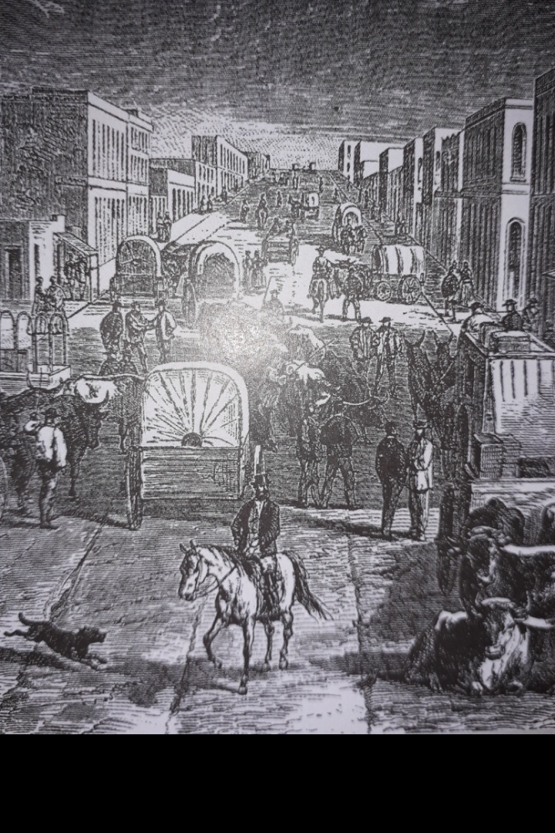
Stanovništvo za vrijeme zlatne groznice
1849. god. je na prostor Kalifornije stiglo oko 80,000 naseljenika
Niču i rastu gradići i gradovi
Stanovništvo se neprestano seli kada bi se koja zlatna žila iscrpila
Gradovi su živjeli od tragača za zlatom

Slide 5
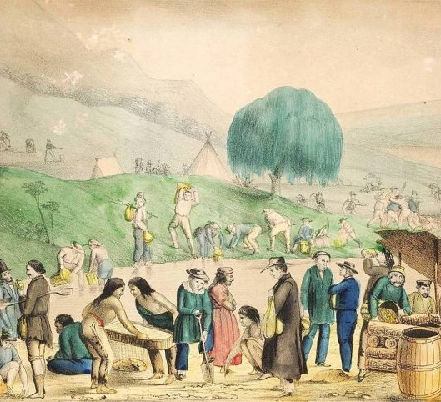
Stanovništvo za vrijeme zlatne groznice
Odlaskom tragača nestajao bi glavni izvor prihoda stanovništvu
Zbog toga bi stanovništvo napuštalo gradove
Na Američkom zapadu bilo je puno takvih gradova
Takvi gradovi prozvani su gradovima duhova
Bezobzira na te gradove, 1853. god. broj naseljenika porastao je na 250 000

Slide 6
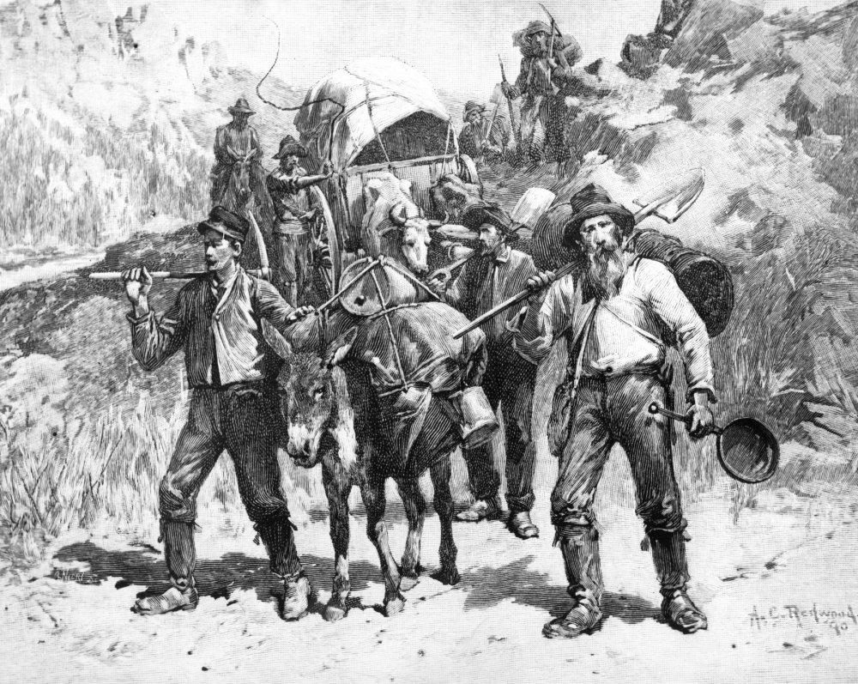
Hrvati u SAD-u za vrijeme zlatne groznice
Među mnogim useljenicima, u SAD-u je bilo sve više Hrvata
Prvi Hrvati došli su iz primorja, posebice iz Dubrovnika
Veća emigriranja počinju oko 1880. god.
Naseljavali su područja klimatski slična Hrvatskoj- Kalifornija i Louisianu

Slide 7
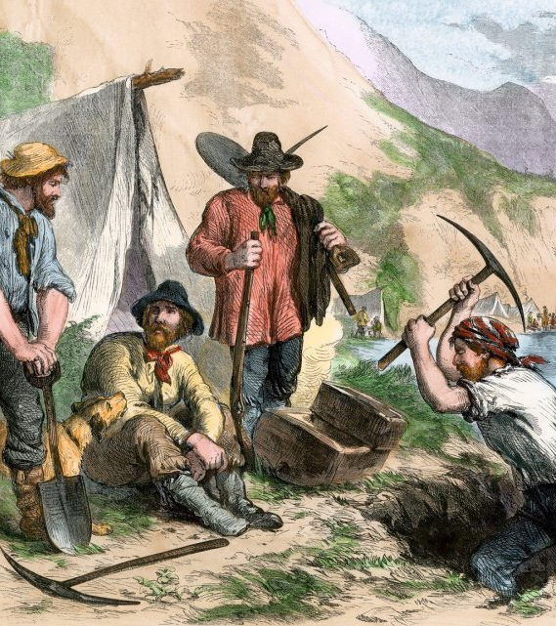
Hrvati u SAD-u za vrijeme zlatne groznice
Drugi dio Hrvata naselio se u velikim industrijskim centrima
Neki od njih su Pittsburgh, Chicago i Detroit
Tamo su se uglavnom radili industrijski i radni poslovi u tvornicama i rudnicima
Hrvati su naselili i ostala područja SAD-a, u manjem broju
Sudjelovali su u izgradnji transkontinentalne željezničke pruge
Bili su aktivni i u kalifornijskoj zlatnoj groznici

Slide 8
The End
Napravila: Ema Župančić 7.A

